Slide 1

DRメニュー登録リスト
R7補正 DR家庭用蓄電池 用
令和7年度補正
「再生可能エネルギー導入拡大・分散型エネルギーリソース導入支援等事業費補助金」
（DRリソース導入のための家庭用蓄電システム等導入支援事業）
作成における注意事項
[様式]
[提出先]
[掲載]
[枚数]
「電気料金型」「インセンティブ型」の当該指定フォーマットを使用してください。
※フォーマットは「DR家庭用蓄電池」「DR業産用蓄電池」で異なります。
上記2事業で同DRメニューを登録する場合はそれぞれ提出してください。
本表紙および作成したページのみをSIIへ提出してください。
※記入例等や未入力等、不要なページは削除してください。
作成いただいたページは、DRメニューの情報としてそのままWEBページに掲載いたします。
「電気料金型」「インセンティブ型」それぞれで、原則最大1ページ。
※同型で、サービス概要が近しい場合は原則1ページまとめてください。
※1ページにまとめられない場合は、当該フォーマットを複製し、ページ数を記載してください（1／2、2／2、等）。

Slide 2

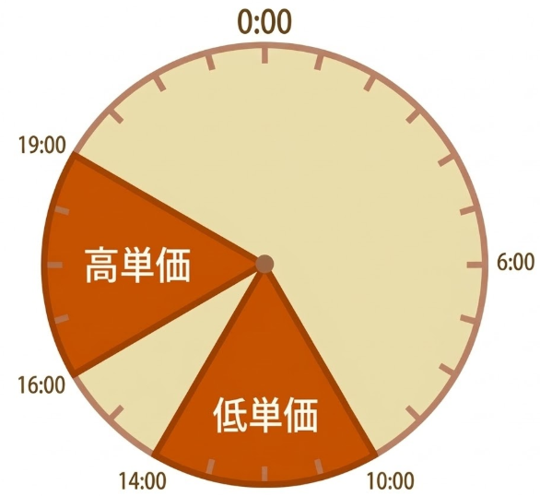
記入例（電気料金型）※電気料金型で申請する際は、次ページのフォーマットに入力し提出してください。
株式会社●●●●●●●
DRの種類
メニュー名称 | 〇〇〇
提供地域 | 全国（沖縄・離島を除く）
料金形態 | 時間帯ごとにあらかじめ設定された単価に基づき、日中を低単価、夕方を高単価に設定。
メニューの特徴 | WEBサイト等で翌日の価格予測を確認でき、電気代が高い時間帯の消費を抑制したり、安い時間帯へシフトしたりすることで、無駄なく電気代の削減と系統安定化への貢献が可能
WEBサイト等 | https://abc-def/123456
〇〇〇
通常料金と比べて日中（10:00～14:00）は低単価、夕方（16:00～19:00）は高単価とするプランです。蓄電システムを効率よく活用することで電気代を削減することができます。
※画像・文章は全てイメージです。

Slide 3
事業者別DRメニュー詳細
R7補正 DR家庭用蓄電池
株式会社●●●●●●●
DRの種類
メニュー名称
提供地域
料金形態
メニューの特徴
WEBサイト等
※DRメニューの概要を説明する図やイメージを記載してください。
※入力する際は、このテキストボックスは削除してください。

Slide 4

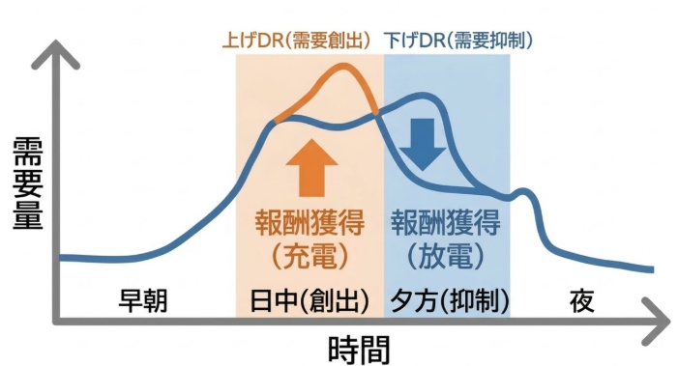
記入例（インセンティブ型）※インセンティブ型で申請する際は、次ページのフォーマットに入力し提出してください。
株式会社●●●●●●●
DRの種類 |  | （インセンティブの内容） ・結果に応じてポイントを付与
メニュー名称 | ▲▲▲
提供地域 | ●●電力エリア
DR発動基準 | 下げDR：需給ひっ迫注意報・警報発令または国からの節電要請
 | 上げDR：該当エリアのJEPX市場価格（●●円以下となった場合）
制御方法 | 制御要請（メール）
メニューの特徴 | 電力の使用時間をシフトする等の行動変容により、ポイントを付与する
WEBサイト等 | https://123-456/abcdef
▲▲▲
該当エリアの需給状況に合わせて、供給力が多くなる時間帯では蓄電池への充電、需要量が多くなる時間帯や需給ひっ迫時等には蓄電池からの放電をアプリで要請します。
要請にご協力いただいた方には、消費電力の変化量に合わせてポイントを付与します。
※画像・文章は全てイメージです。

Slide 5
事業者別DRメニュー詳細
R7補正 DR家庭用蓄電池
株式会社●●●●●●●
DRの種類 |  | （インセンティブの内容）
メニュー名称
提供地域
DR発動基準 | 下げDR：
 | 上げDR：
制御方法
メニューの特徴
WEBサイト等
※DRメニューの概要を説明する図やイメージを記載してください。
※入力する際は、このテキストボックスは削除してください。

